Slide 1
直流电桥的原理与应用

Slide 2
实验目的
1．学习掌握直流电桥测电阻的工作原理和特点；
2．学习掌握正确使用直流电桥测量电阻的方法；
3．了解铜电阻和热敏电阻的电阻～温度特性；
4 ．学习和初步掌握非平衡电桥的设计方法。

Slide 3
课前思考题
何为平衡电桥？何为非平衡电桥？
何为立式电桥？何为卧式电桥？
为什么立式桥比卧式桥测量范围大？
何为电桥的灵敏度？
铜电阻的温度特性是怎样的？
热敏电阻的温度特性是怎样的？
调节电桥平衡时，从低位还是从高位旋钮调起？
G，B开关控制的分别是哪部分电路或部件？
Ra、Rb是怎样结构的电阻箱？

Slide 4
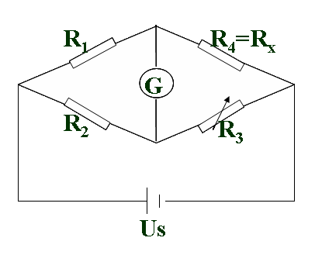
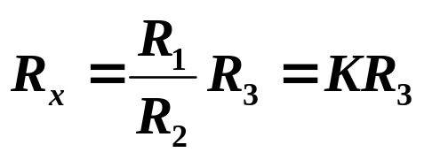
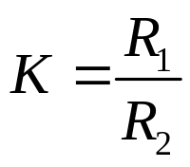
实验原理
1、惠斯通电桥原理
图1是惠斯通电桥的原理图，R₁、R₂、R₃是三个可调标准电阻，R_{x}是被测电阻，G是检流计，U_{s}是电源。
B
B、D点等电位时称为电桥平衡
电桥达到平衡的条件：
A
C
D
电桥比率
图1 惠斯通电桥原理图

Slide 5
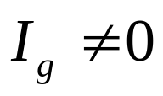
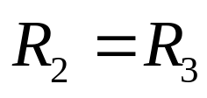
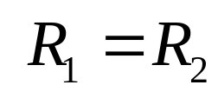
实验原理
2、非平衡电桥原理
非平衡电桥：
B
由BD间电压U₀测量Rx
R₁
R₄=R_{x}
U₀
可分为两种形态：
A
U_{S}
I_{g}
C
输出对称（卧式电桥）
R₂
R₃
D
电源对称（立式电桥）
图2. 非平衡电桥原理

Slide 6
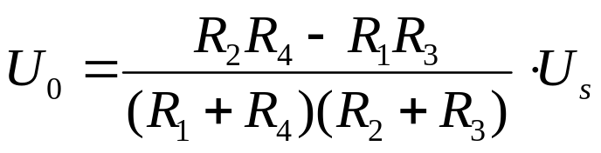
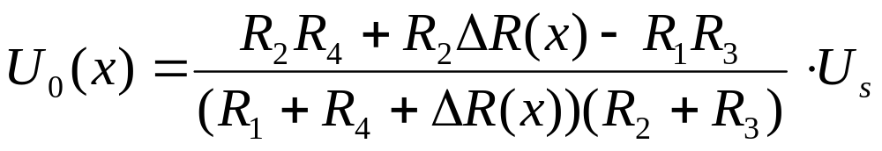
实验原理：
对于电压表而言，其内阻R_{g}很大，可认为R_{g}→∞，有：
固定R₁、R₂、R₃, 当R₄随某非电量x （如温度、压力等）变化而变化时，有R4 (x) → R4 +ΔR (x) ，上式变为：

Slide 7
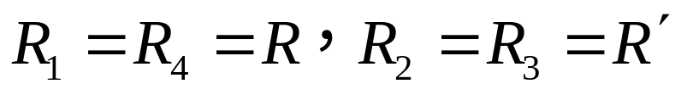
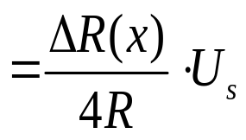
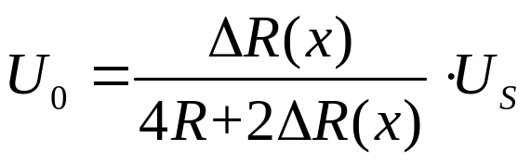
实验原理
对于卧式电桥，
若电阻变化很小，即 ∆R（x）<< R1+R4
电桥的输出电压为：
若电阻变化很大，即∆R（x）<< R1+R4不成立时，

Slide 8
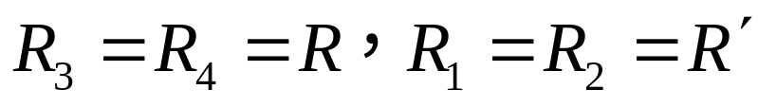
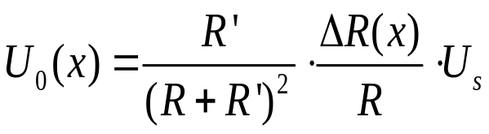
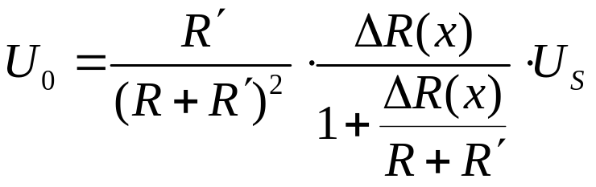
实验原理：
对于立式电桥
若电阻变化很小，即 ∆R（x）<< R1+R4
电桥的输出电压为：
若电阻变化很大，即 ∆R（x）<< R1+R4 不成立时

Slide 9
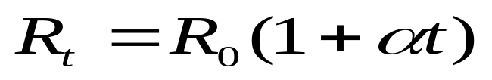
实验原理
3、铜热电阻特性
铜热电阻是通过金属在温度变化时本身电阻也随之发生变化的原理来测量温度的一种传感器
Cu50型铜电阻：
R₀为t=0℃时的电阻值，50欧姆
α称为电阻温度系数，约为0.43%/℃
另一种常用的热电阻是铂。
优点：稳定；准确；线性度较好。
缺点：电阻变化小；响应速度慢；成本较高。

Slide 10
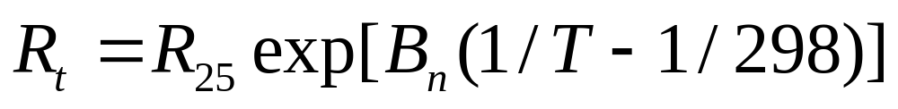
实验原理
4、热敏电阻特性
热敏电阻是一种负电阻温度系数的半导体金属氧化物电阻，是一种典型的非线性电阻。
R₂₅为t=25℃时的电阻值，Bn为材料常数，制作时不同的处理方法其值不同。
优点：灵敏度高，响应速度快。
缺点：非线性；温度范围有限；自发热。

Slide 11
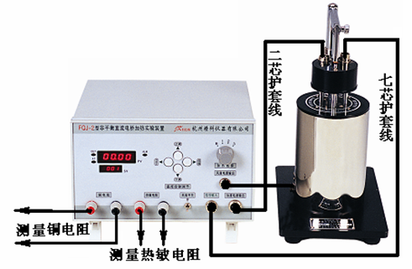
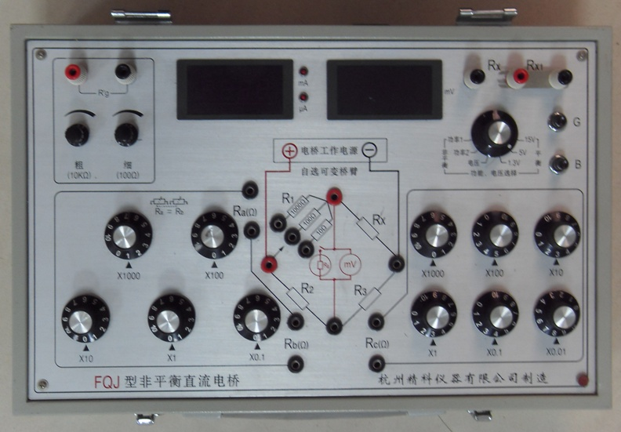
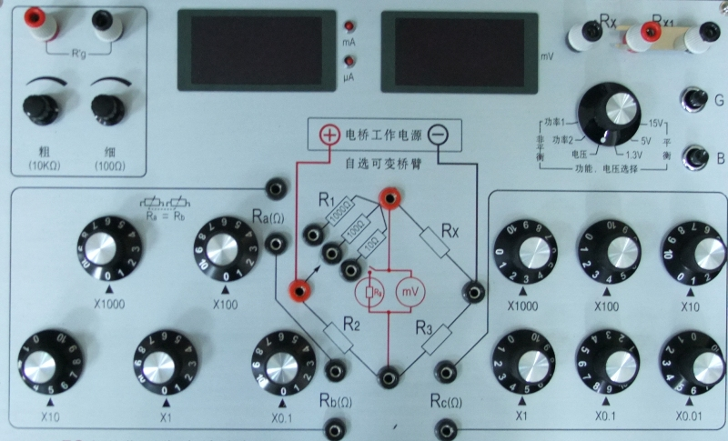
实验仪器:
FQJ型非平衡直流电桥, 温度控制器, 升温加热炉.
主机
温控器
加热炉

Slide 12
FQJ电桥主机面板
Ra
Rb
Rc

Slide 13
FQJ电桥主机面板
整个仪器的核心部分为面板中部的桥式电路，其中
“电压、功率１、功率２”三档的电压均为1.3V
G是数字电表控制开关，B是电桥电源控制开关

Slide 14
平衡：R₁=100 Ω ，R₂(Rb)=1000Ω,R₃(Rc) ～ 500Ω
R1
待测电阻
1
0
0
5
0
0
0
0
0
0
0
Rb
Rc

Slide 15
卧式：R₂(Ra)=R₃(Rb)=50Ω,R₁(Rc) ～ 50Ω
Ra
0
0
0
0
5
5
0
0
0
0
0
Rb
Rc

Slide 16
立式：R₁(Ra)=R₂(Rb)=100Ω,R₃ (Rc) ～ 2.7KΩ
Ra
0
1
2
7
0
0
0
0
0
0
0
Rb
Rc

Slide 17
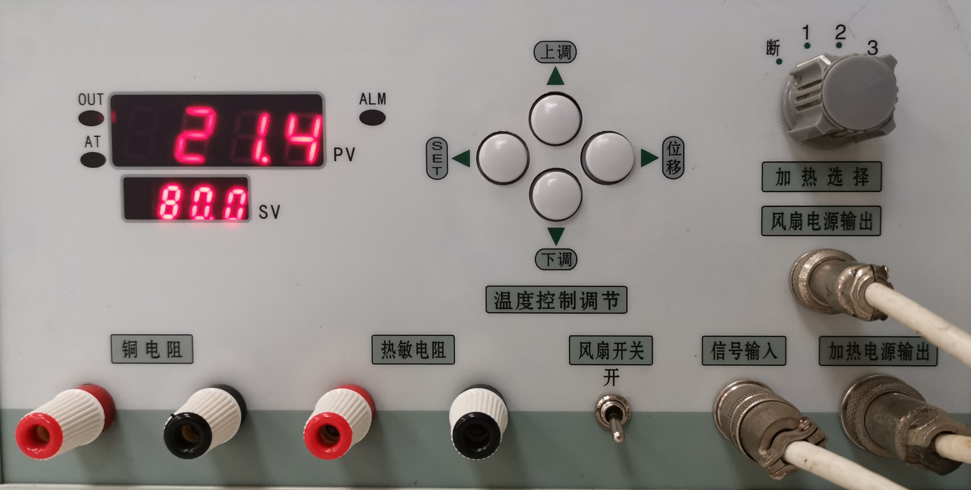
温度控制器面板
* 加温的上限值不允许超过100℃ ！！
当前温度
加热开关
1档功率最小
最高加热温度
铜电阻引出
热敏电阻引出

Slide 18
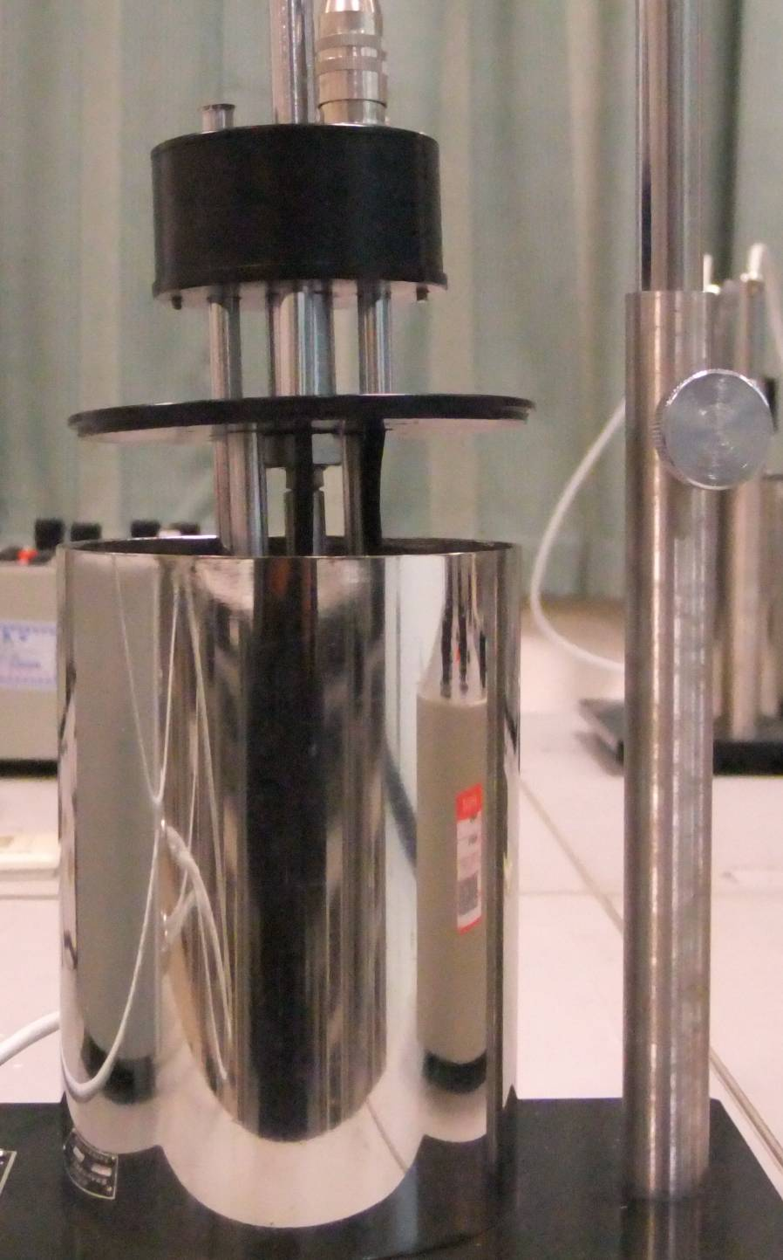
加热炉
降温时可将加热炉盖子略微提起一些。
扭紧！

Slide 19
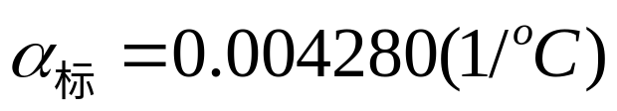
实验步骤及数据处理要求:
1、用平衡电桥测量Cu50型铜电阻的温度特性
1）连接电路，选择“K=0.1” （R₁=100Ω，R₂=1000 Ω ），将功能转换开关置于“平衡”区的“5V”档 ；
2）调节R₃(R_{C})，使电桥达到平衡，记录室温和室温下电阻值；
3）加热升温，每隔3 ℃测一个点，记录电阻值R₃和相应温度t ，共测7个点。
4）作铜电阻的温度特性曲线 R(t)～t ，从图上求出电阻温度系数α，并与理论值比较，求出百分误差。
注意:主要使用1档加热，测量过程中让炉内温度始终缓慢上升。

Slide 20
实验步骤及数据处理要求:
参考数据表格
平衡电桥测量Cu50电阻
电源电压Us= V ， 固定电阻 R₁= Ω，R₂= Ω
序号 | 1 | 2 | 3 | 4 | 5 | 6 | 7
t（℃）
R₃（Ω）
R_{x}（Ω）

Slide 21
实验步骤及数据处理要求:
2、用卧式电桥测量Cu50型铜电阻R(t)及电阻温度系数α
1）连接线路，调节桥臂电阻值使R₂=R₃=R' =50Ω ；
2）预调平衡，将待测电阻接至R_{X} ，功能转换开关转至“非平衡”区的“电压”档， 调节R₁（R_{C}）使电压U₀=0 ，记下此时的温度t和R₁值；
3）加热升温，每隔3℃测一个点，记录电压值U₀(t)和相应的温度t，共测7个点。
4）用最小二乘法求电阻值R₀和温度系数α，写出经验方程。
注意:不需要降温至室温，起始点温度可以比室温高几度。

Slide 22
实验步骤及数据处理要求:
参考数据表格
卧式电桥测量Cu50电阻
电源电压Us= V ， 固定电阻 R₁= Ω，R₂= Ω，R₃= Ω
序号 | 1 | 2 | 3 | 4 | 5 | 6 | 7
t（℃）
U₀(mV) | 0
R_{x}（Ω）

Slide 23
实验步骤及数据处理要求:
3、用立式电桥测量MF51型热敏电阻的温度特性
1）连接电路，调节桥臂电阻使R₁=R₂=R'=100Ω ；
2）预调平衡，功能转换开关转至“非平衡”区的“电压”档，调节R₃（R_{C}）使电压U₀=0 ，记下此时的温度t和R₃值；
3）加热升温，每隔3 ℃测一个点，记录电压值U₀和相应的温度t，共测10个点。
4）作MF51型热敏电阻的R(T)～T和 lnR(T)～1/T曲线，并用最小二乘法求出材料常数Bn和R₂₅，写出经验方程。
为
T:为开氏度

Slide 24
实验步骤及数据处理要求:
参考数据表格
立式电桥测量热敏电阻
电源电压Us= V ， 固定电阻 R₁= Ω，R₂= Ω，R₃= Ω
序号 | 1 | 2 | 3 | 4 | 5 | 6 | 7 | 8 | 9 | 10
t（℃）
U₀(mV) | 0
R_{x}（Ω）
T（k）
1/T
lnR_{x}

Slide 25
结果分析要求
比较用平衡电桥和非平衡电桥测得的铜电阻哪个更准确，并分析原因。

Slide 26
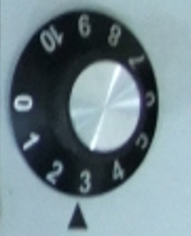
注意事项:
  实验前和实验后，将控温器加热开关置于“断”位，使“B”、“G”开关弹起。
  测量前不得随意打开控温器开关，以免提前使加热炉升温。加热时，应关闭风扇电源开关。
  设定加温的上限值为80℃，最高不允许超过100℃。
  不得带电连线，应保证连线正确、可靠，切忌短路。
  实验完毕后，应关上仪器电源，整理好所用仪器，拆线时捏住导线根部。
  如果旋钮上标记模糊不清，可将旋钮旋转到底，先找到端点的档位，再判断其他档位位置。

Slide 27
实验结束，关上仪器电源，整理好所用仪器和导线。
值日的同学做好卫生。

Slide 28
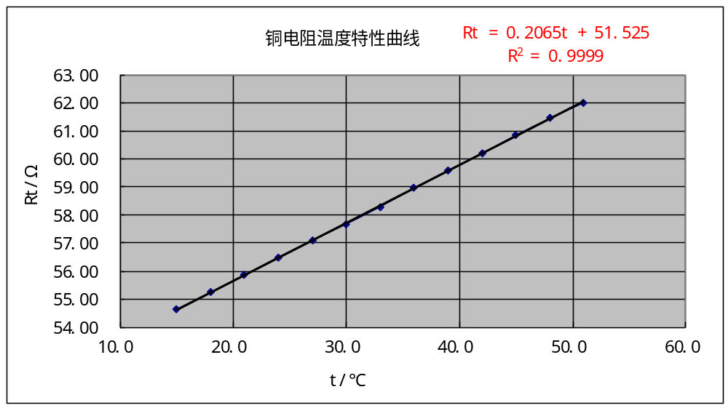
作图参考
用平衡电桥测量Cu50型铜电阻的温度特性

Slide 29
The end

